Slide 1

Очарование преклонного возраста
Notes:
Приветствие. Мы продолжаем с вами говорить о вопросе старения.
Сегодня мы поговорим с вами на тему:

Slide 2
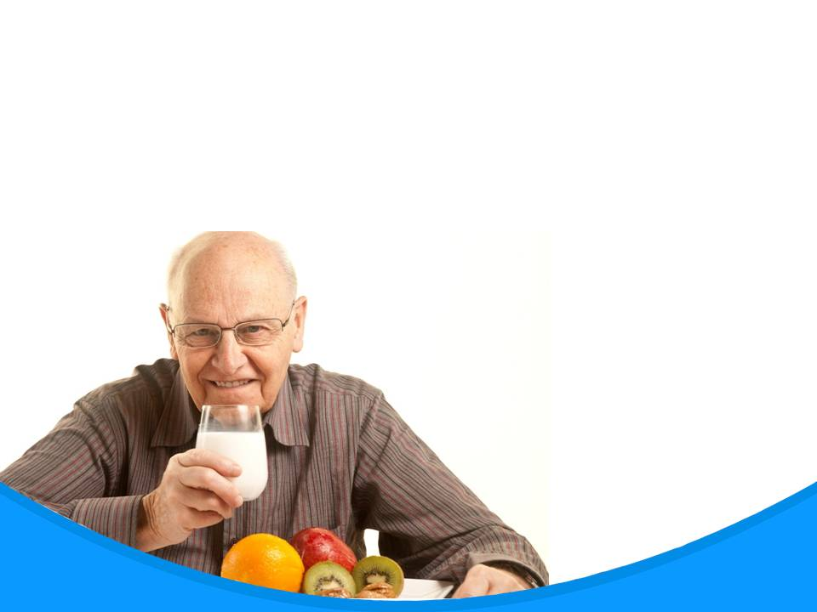
Питание в совершеннолетнем возрасте
Notes:
Питание в совершеннолетнем возрасте
Многочисленные исследования, проведенные в последние годы в различных странах, свидетельствуют о наличии связи между особенностями питания и состоянием здоровья, развитием ряда патологических процессов, в частности, атеросклероза, ишемической болезни сердца и мозга, гипертонической болезни, возрастной дегенерации макулы, являющихся основными причинами развития преждевременного старения.

Slide 3
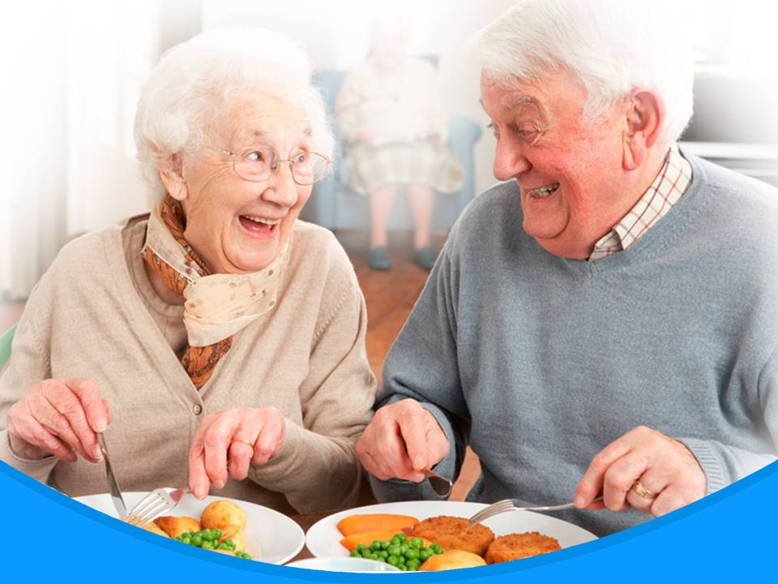
Notes:
Основой разработки рационализации питания людей пожилого возраста является установление принципиальной возможности влияния особенностей питания на обменные процессы, функциональное состояние различных органов и систем. В последнее время в геронтологии появился специальный раздел – геродиететика, которая изучает нормы и характер питания как здоровых пожилых людей, так и страдающих тем или иным заболеванием.
Какими же должны быть принципы питания человека, которому за 60 лет?
Сформулируем следующие положения:

Slide 4
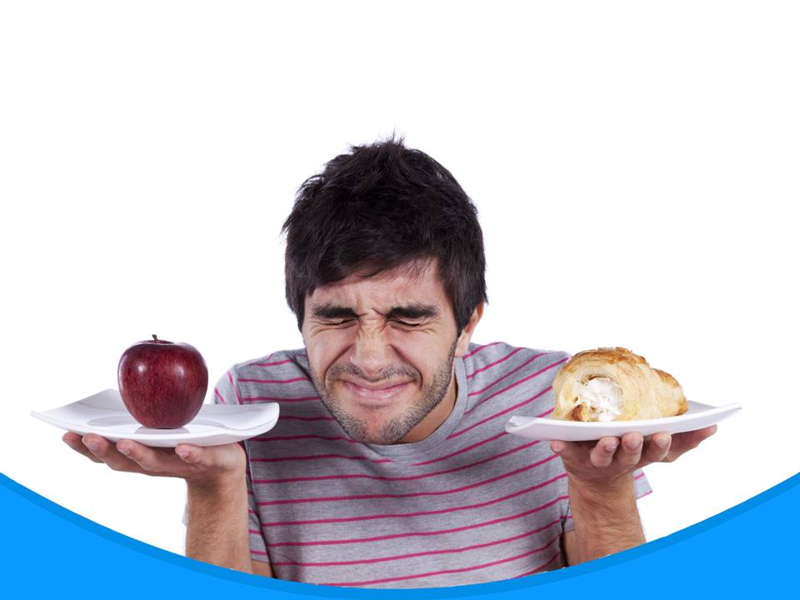
Notes:
Питание людей пожилого и старческого возраста должно строиться с учетом качественной полноценности потребляемых продуктов и их калорийной сбалансированности в соответствии с фактическими энергозатратами организма.

Slide 5

Notes:
Пищевой рацион должен иметь антисклеротическую направленность. Имеется в виду, прежде всего, включение в него продуктов, богатых стимуляторами ферментных систем, липотропными веществами, содержащих большое количество биологически активных веществ (витамины, микроэлементы и др.), а также легко переваривающихся под воздействием пищеварительных ферментов.

Slide 6

Notes:
Количество и качество пищи определяются возрастом, полом и характером выполняемой работы. Диета людей пожилого возраста, конечно, существенно отличается от диеты молодых. Пожилому человеку требуется меньше калорий, чем молодому, что связано со снижением физической активности и особенностями обмена веществ. Но уменьшенный по калорийности рацион должен, однако, содержать достаточное количество минеральных солей, витаминов, белков. Общую калорийность суточного рациона для пожилых и старых людей необходимо снижать преимущественно за счет уменьшения в рационе животных жиров и простых углеводов.

Slide 7

Notes:
Питание должно быть умеренным, регулярным и разнообразным.
Избыточность его в сочетании с малоподвижным образом жизни обычно приводит к ожирению, которое почти всегда способствует развитию атеросклероза. «Толстеть – значит стареть», – гласит пословица.

Slide 8
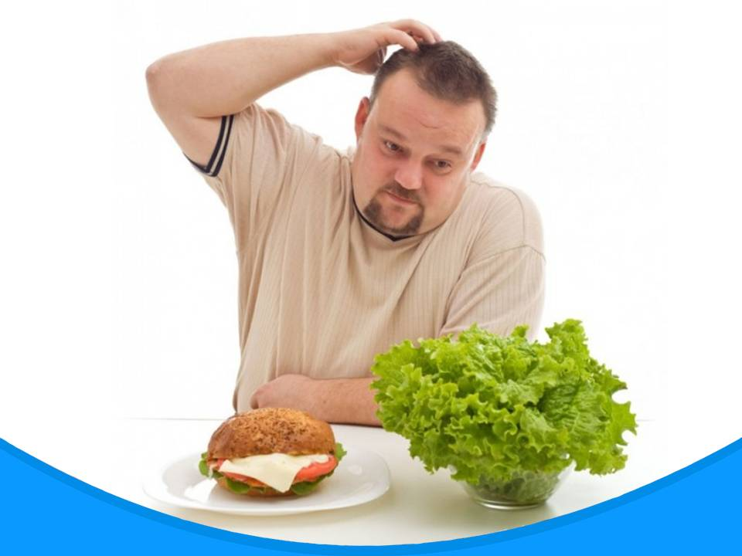
Notes:
Людям пожилого возраста рекомендуется употреблять продукты, которые лишены или содержат мало холестерина, но богаты веществами, способствующими его выведению из организма. Много таких веществ содержится в сое, горохе, бобах, капусте, салате, моркови. Чрезмерное употребление соли способствует развитию гипертонической болезни.

Slide 9

Notes:
Витамины, улучшая обменные процессы в организме, обладают и противосклеротическими свойствами.
Из-за атрофии кишечника у многих в старческом возрасте нарушается всасывание витамина В12 и D.
В связи с этим пожилым людям периодически нужно контролировать содержание этих витаминов, а в случае выявления гиповитаминоза – увеличить их дозировку (или принимать в виде лекарств).

Slide 10

Notes:
Большую роль в развитии преждевременного старения и ранней смертности играют вредные привычки – курение, алкоголизм. Так, многочисленные исследования, проведенные в последние 20 лет в разных странах мира и обобщенные Всемирной организацией здравоохранения, показали: вред, причиняемый здоровью курением, настолько велик, что возникает настоятельная необходимость разработки путей борьбы с этой укоренившейся в современном обществе привычкой. Смертность от атеросклероза сосудов среди курящих вдвое, а от рака легких во много раз выше, чем среди некурящих. В табаке содержится сильный яд – никотин, который систематически, с каждой выкуренной сигаретой, проникая в организм курящего, постепенно вызывает склеротические изменения кровеносных сосудов, приводит к заболеванию сердца, легких, нервной системы, возрастной дегенерации макулы. Заслуживает большого внимания и то обстоятельство, что сам курильщик поглощает только 20 % никотина, находящегося в папиросе, 30 % его разрушается при сгорании и оставшиеся 50 % никотина загрязняют воздух помещения, и им отравляются окружающие.

Slide 11

Notes:
Нужно отметить тот факт, что в большинстве случаев нарушение пищеварения и усваивания пищи происходит из-за проблем с зубами. Многие пожилые люди едят и пытаются жевать пищу вставными челюстями или деснами и не могут по этой причине есть овощи и фрукты в достаточном количестве. Иногда их разнообразие ограничивается несколькими ломтиками. По этой причине в пожилом возрасте нужно принимать больше соков, мягких фруктовых пюре, овощных и фруктовых коктейлей, предварительно измельчив фрукты или овощи на блендере (по крайней мере тем, у кого есть проблема с зубами). А для лучшего перемешивания пищи со слюной – тщательно жевать, даже если это пюре, а соки пить мелкими глотками или вприкуску с хлебом.

Slide 12

Notes:
Бесспорным является тот факт, что употребление спиртных напитков рано или поздно, но всегда приводит к заболеваниям различных органов человеческого организма – желудка, печени, почек, сердца. Все это значительно сокращает жизнь. Отравленный алкоголем организм плохо сопротивляется инфекциям и другим болезням. Смертность среди людей, потребляющих алкоголь, значительно выше, чем среди непьющих.
Не стоит забывать о том, что положительные эмоции, радость труда и созидания, преданность любимому делу, вдохновение – все это, безусловно, не только украшает, делает полноценной, радостной жизнь, но и благотворно влияет на здоровье, психическую и физическую активность человека.

Slide 13

Notes:
Нерациональное питание – один из важнейших факторов риска преждевременного старения. Сегодня, когда, по мнению геронтологов, старение человека в преобладающем большинстве происходит по патологическому преждевременному (ускоренному) типу, особенности питания, характерные для пожилого и старческого возраста нужно и необходимо учитывать в более ранних возрастных группах. Эти особенности связаны с возрастными изменениями пищеварительной системы. Преждевременная атрофия приводит к снижению функциональной активности желез желудка, кишечника, а также больших пищеварительных желез: печени и поджелудочной железы. Это выражается в уменьшении секреции и активности вырабатываемых ферментов. Ослабляются и моторика желудочно-кишечного тракта, процессы переваривания и всасывания в кишечнике. Ухудшение деятельности кишечника дополнительно провоцирует нерациональное в количественном и качественном отношении питание. Поэтому соблюдение основных его правил окажет положительное влияние на здоровье, профилактику преждевременного старения.

Slide 14

Notes:
В пожилом возрасте, когда энергозатраты ограничены, калорийность пищи должна составлять 1700-1975 ккал для женщин, для мужчин – 1950-2300 ккал. Режим питания целесообразно установить с учетом индивидуальных особенностей организма – не менее 2-3 раз в сутки, последний прием пищи – за 3-5 ч. до сна. Не употребляйте муку высшего сорта, субпродукты, богатые холестерином. Насыщайте рацион овощами и фруктами. Много потребляйте зелени, лука, чеснока, петрушки, укропа.
Почти все долгожители жизнерадостны, общительны, доброжелательны. Как правило, среди них нет угрюмых, черствых людей.

Slide 15

Энергетические затраты в «совершеннолетнем» возрасте
Notes:
Энергетические затраты в «совершеннолетнем» возрасте
В настоящее время интенсивно ведутся исследования механизмов долгожительства и старения, разгадка которых даст возможность проникнуть в эту чрезвычайно важную тайну жизни. Старение в какой-то мере является синонимом слова разрушение. Оно изменяет деятельность клеток, органов, систем, всего организма, ограничивает приспособительные способности человека. В процессе старения, и в первую очередь преждевременного, важную роль играет как общее снижение уровня об-менных процессов, так и дисбаланс отдельных видов обмена.

Slide 16

Notes:
Темпы старения у разных людей неодинаковы. Они связаны с адаптивными возможностями человека. Если организм стареет медленно, значит, в нем своевременно происходит необходимая перестройка, а при ее нарушении наблюдается преждевременная старость. Годы, зафиксированные паспортом, это и есть календарный возраст. А вот особенность выглядеть старше или моложе чаще всего соответствует биологическому возрасту, который более точно, чем календарный, отмечает старение, возрастные изменения в организме и связанное с ними состояние здоровья. Органы у одного и того же человека стареют по-разному: в 40 лет сердцу можно дать все 50, печени – 55, а мозгу еще больше.

Slide 17
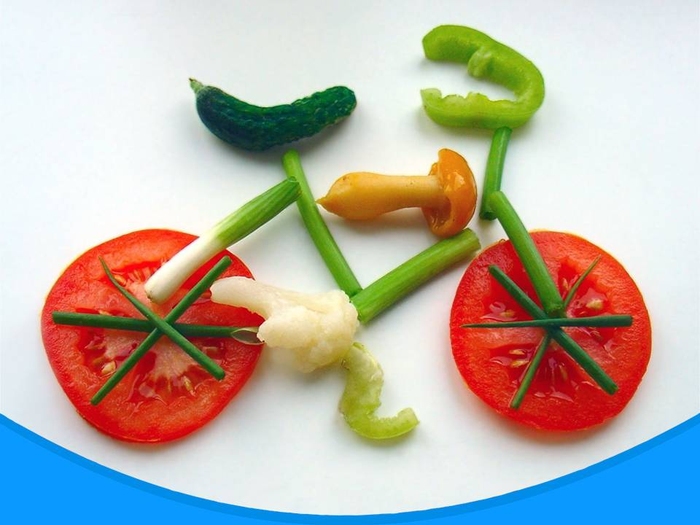
Notes:
В соответствии со сформулированными научными принципами питания в пожилом возрасте целесообразно постепенно, десятилетиями, снижать калорийность пищи. Так, если калорийность суточного рациона человека в возрасте 20–30 лет принять за 100 %, то в возрасте 31–40 лет ее необходимо снизить до 97 %, в 41–50 – до 94, в 51–60 лет – до 86, в 61–70 – до 79, в 70 лет и старшем возрасте – до 69 %. Согласно Международной классификации, выделены три градации периода геронтогенеза.

Slide 18

Рекомендуемое суточное потребление белков, жиров, углеводов и энергии для лиц пожилого возраста
Пол | Возраст, лет | Белки, г |  | Жиры, г. всего | Углеводы, г | Энергия, ккал
 |  | всего | в т.ч. животные
мужчины | 60–70 75 и старше | 68 61 | 37 33 | 77 65 | 335 280 | 2300 1950
женщины | 60–74 75 и старше | 61 55 | 33 30 | 66 57 | 284 242 | 1975 1700
Notes:
Рекомендуемое суточное потребление белков, жиров, углеводов и энергии для лиц пожилого возраста
Объяснить таблицу.
Снижение калорийности рациона питания лиц пожилого и старческого возраста необходимо проводить за счет уменьшения рафинированных продуктов, содержащих в основном «пустые» калории, не содержащие витаминов, минеральных и других элементов (сахар, кондитерские изделия, продукты из высших сортов муки и др.).

Slide 19

Notes:
При составлении рационов по калорийности следует учитывать индивидуальные особенности процессов обмена веществ у лиц пожилого и старческого возраста, объем их физической и умственной деятельности и состояние здоровья. Соотношение между основными пищевыми веществами должно отвечать физиологическим требованиям. Питание в пожилом возрасте должно способствовать улучшению обменных процессов и поддержанию нормального состояния организма, предупреждать преждевременную старость и увеличивать продолжительность жизни.

Slide 20
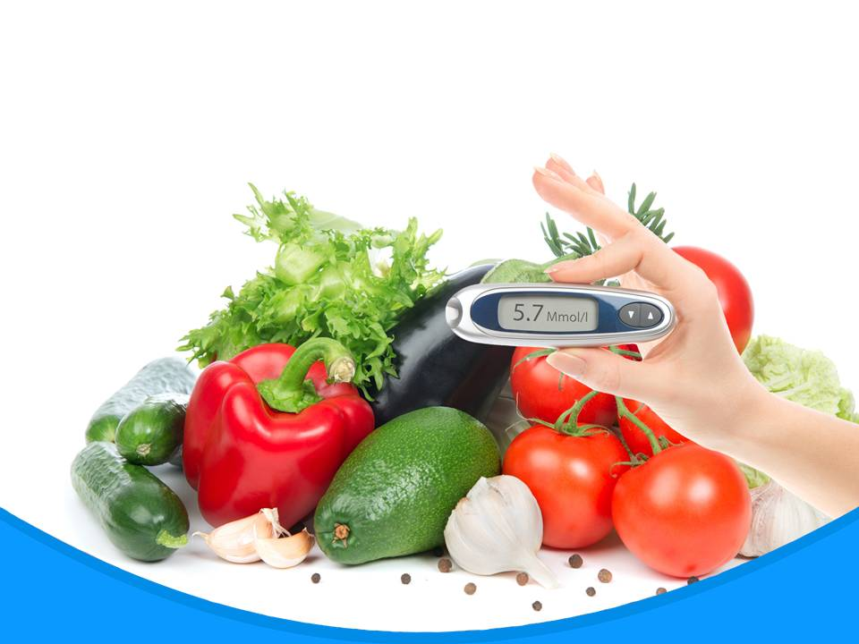
Углеводное низкокалорийное питание в пожилом возрасте
Notes:
Углеводное низкокалорийное питание в пожилом возрасте
Одним из основных элементов питания являются углеводы. Они содержат четыре калории на грамм. Это вещества, молекулы которых состоят из углерода, кислорода и водорода. В процессе обмена веществ они превращаются в глюкозу – важнейшее топливо для организма и откладываются в форме гликогена в мышцах и печени. Мозг, нервная и мышечная системы питаются глюкозой, получаемой из углеводов. Важным показателем, определяющим, как быстро углеводы попадают в кровь и повышают уровень сахара в ней, является гликемический индекс.

Slide 21
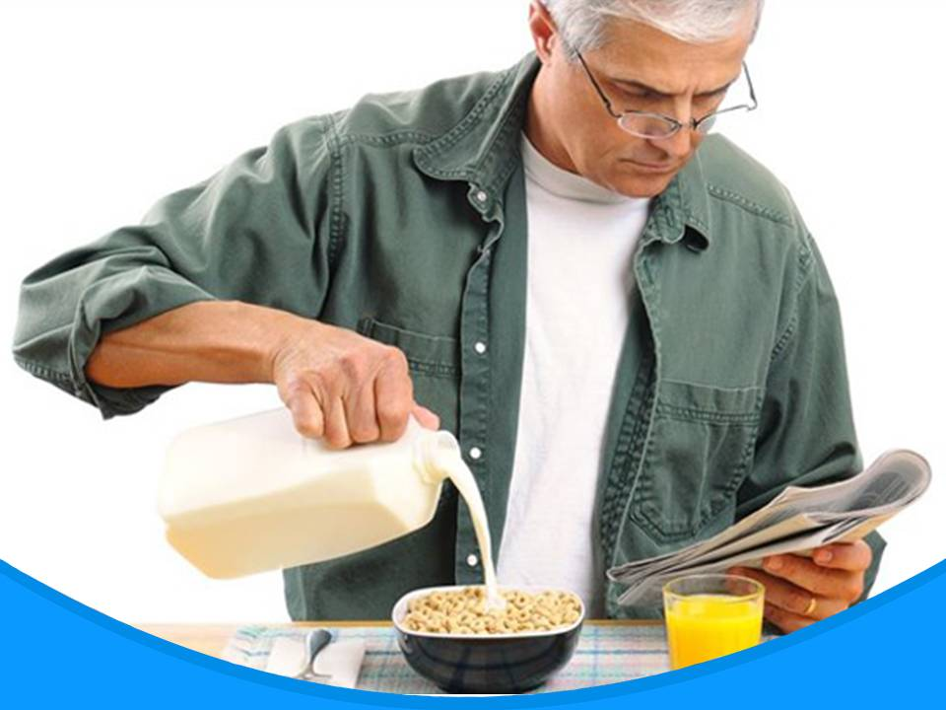
Notes:
Добавление в пищу клетчатки – хороший способ задерживать выделение инсулина в кровь. Богатая клетчаткой овсянка имеет гликемический индекс 49, а кукурузные хлопья – 80. Очень важно ограничение общего количества углеводов, снижение употребления сахара и продуктов, богатых легко усвояемыми простыми углеводами (кондитерские изделия, мед, виноград, дыни, груши, абрикосы, бананы и др.). Углеводная пища должна в максимальной степени состоять из сложных сахаров (крахмал), содержать достаточное количество (30-40 г в день) клетчатки (волокон), которая препятствовала бы быстрому всасыванию сахаров и быстрому подъему гликемического индекса (более 50). Гликемический индекс принято делить на низкий (10-40), средний (40-70) и высокий (свыше 70).

Slide 22
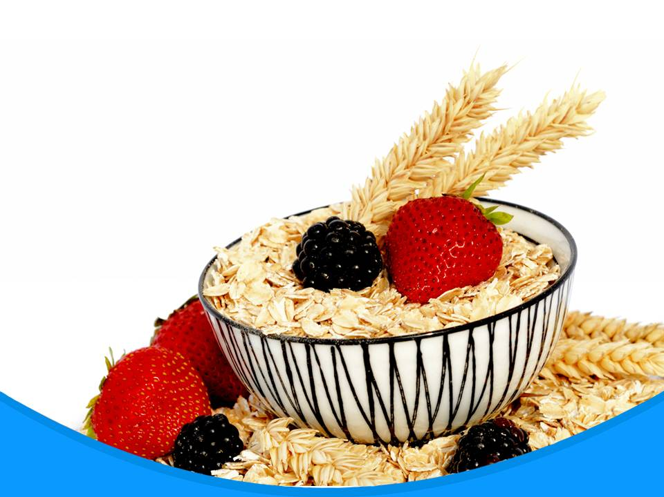
Notes:
Знания о гликемическом индексе для многих людей важны, ибо медленное усвоение еды и постепенный подъем и снижение уровня сахара в крови при низком гликемическом индексе (ниже 50) может помочь здоровым людям похудеть, больным диабетом – контролировать уровень сахара в крови. Эти вопросы нужно согласовывать с лечащим врачом.

Slide 23

Советы здорового питания
Notes:
Советы здорового питания
Предлагаем вам несколько советов, которые помогут встать на путь правильного питания:

Slide 24
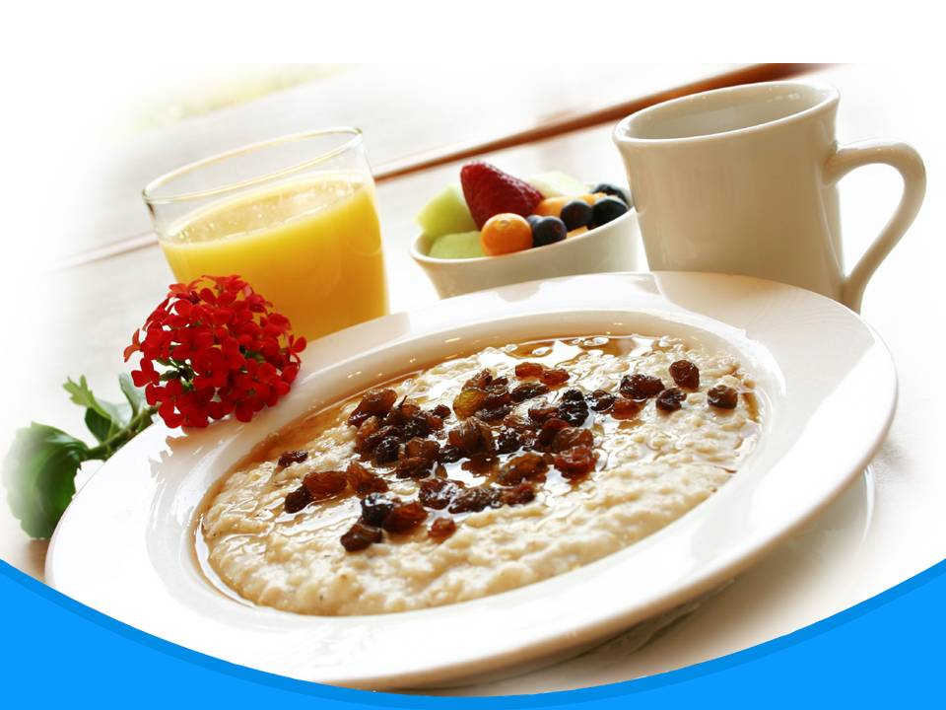
Notes:
Завтракайте каждый день.

Slide 25
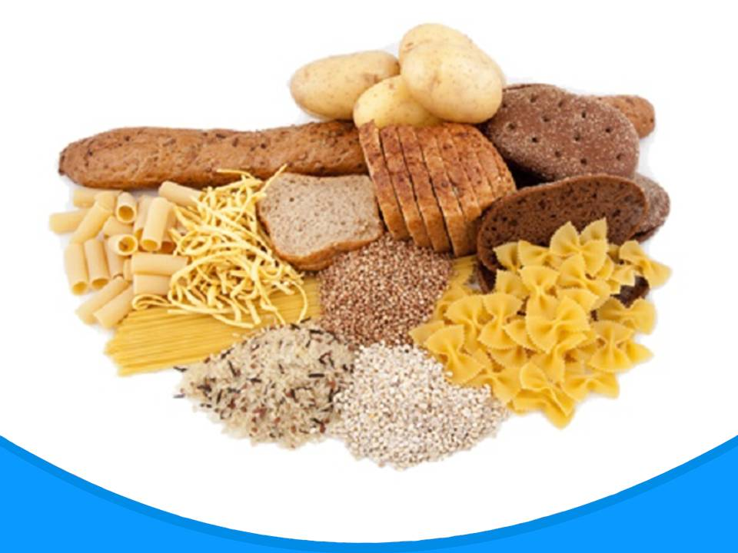
Notes:
Выбирайте продукты с высоким содержанием злаков, употребляйте больше овощей, фруктов. Они могут помочь снизить риск хронических заболеваний, например, заболевания сердца и диабет второго типа.

Slide 26
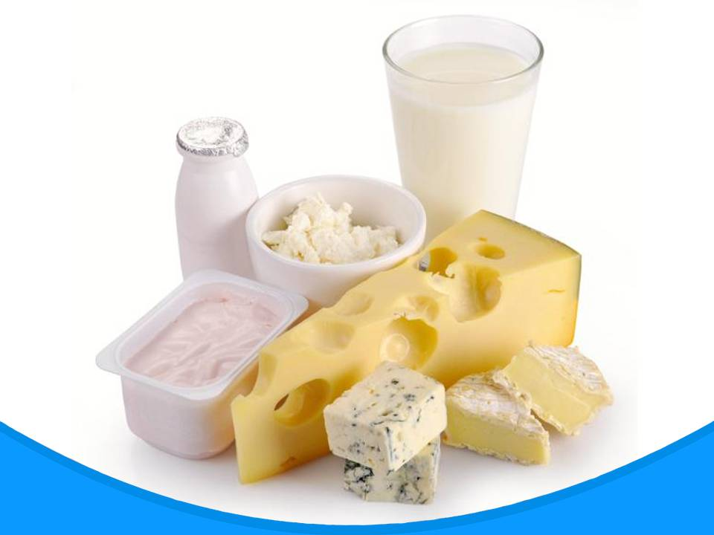
Notes:
Если у вас проблемы с пищеварением или вы не употребляете молочные продукты, пейте молоко с пониженным содержанием лактозы, апельсиновый сок с повышенным содержанием кальция, соевые напитки или кушайте тофу (соевый сыр). Ваш лечащий врач также может назначить препараты, содержащие кальций и витамин D.

Slide 27
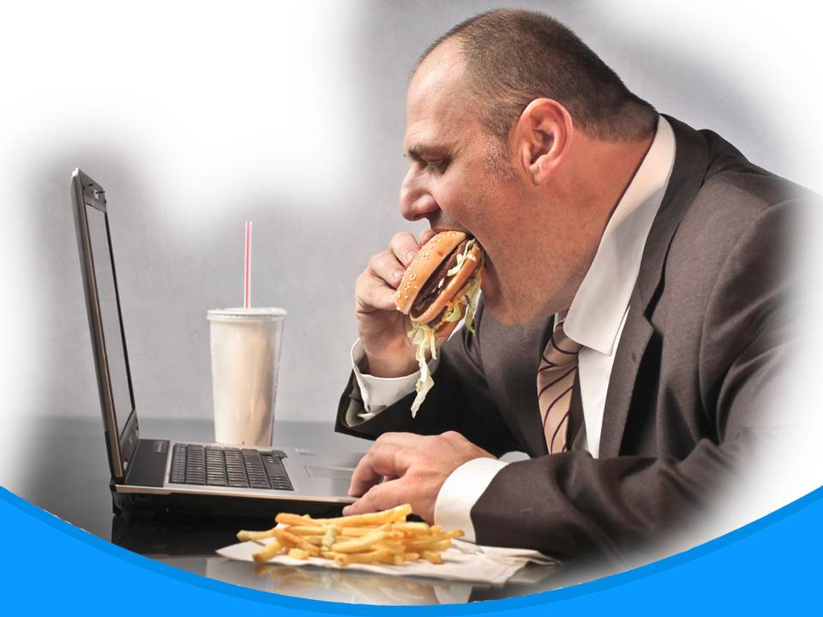
Notes:
Избавьтесь от привычки перекусывать.

Slide 28

Notes:
Пейте много воды. Вы можете заметить, что с возрастом меньше ощущаете жажду, но ваш организм нуждается в том же количестве воды. Поставьте себе цель – выпивать 8-10 стаканов воды, кроме тех случаев, когда ваш врач советует уменьшить количество жидкости из-за проблем с сердцем или почками.
Планирование употребления пищи и приготовление
Питаться правильно проще, если вы планируете ваш прием пищи и делаете его приятным. Примите эти советы:

Slide 29
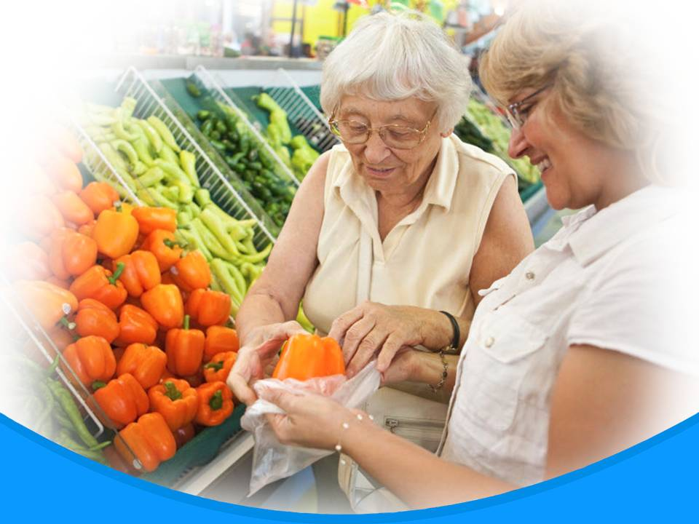
Notes:
Ходите за покупками с друзьями.
Так веселее и можно экономить, если вы делите покупки пополам, например, ящичек помидор или вилок капусты.

Slide 30
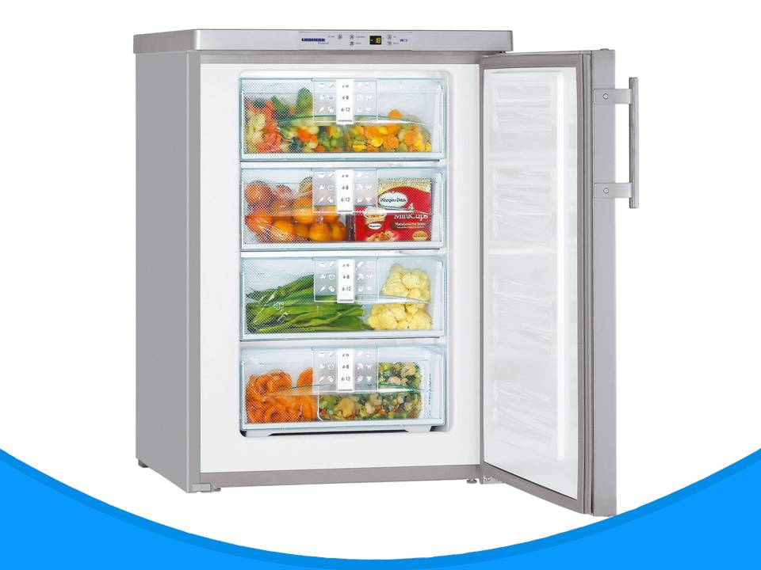
Notes:
Готовьте заранее и замораживайте порции приготовленной пищи для того, чтобы использовать их в тот день, когда у вас не будет настроения готовить.

Slide 31
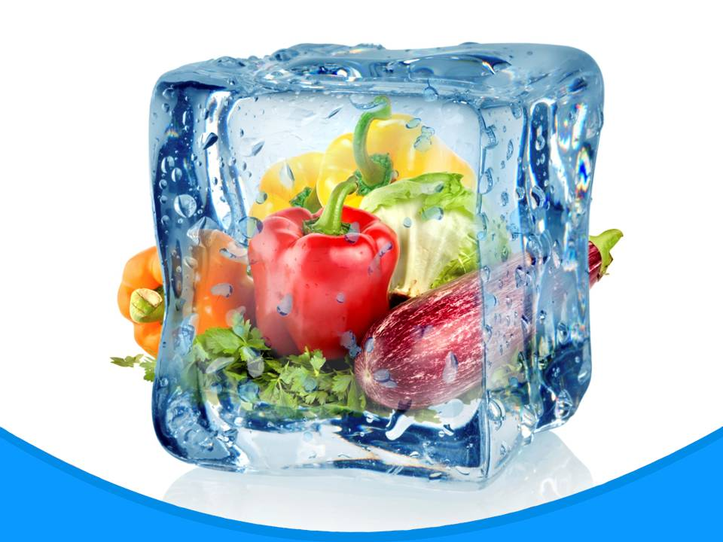
Notes:
Храните под рукой замороженные или приготовленные овощи, бобы и фрукты для того, чтобы добавлять их в еду и быстро готовить здоровую пищу. Промывайте консервированные овощи и бобы в холодной воде, чтобы снизить содержание соли.

Slide 32
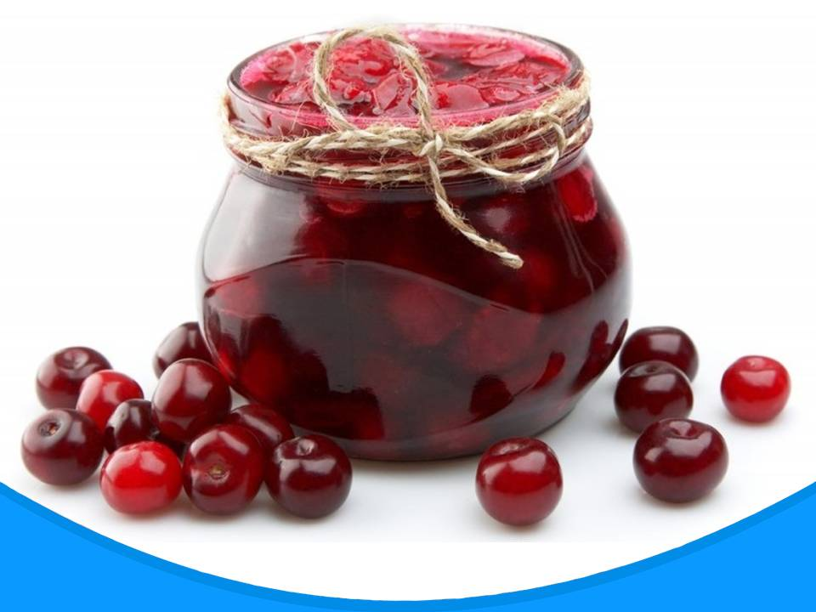
Notes:
Покупайте фрукты, консервированные в собственном соку или легком сиропе.

Slide 33
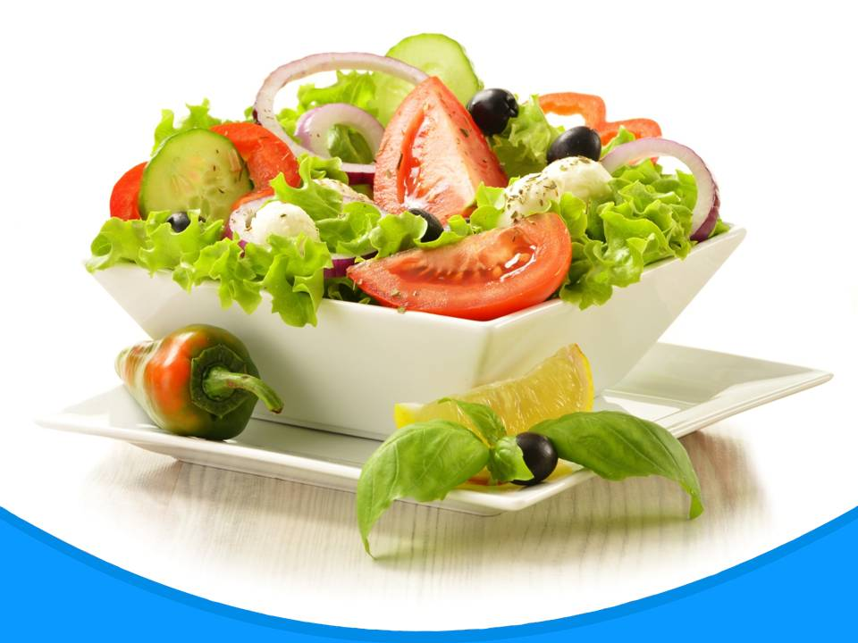
Notes:
Попробуйте новые рецепты, разные травы и специи, чтобы стимулировать ваш аппетит. Сервируйте стол красивой скатертью и даже вазочкой с цветами для создания приятной атмосферы во время еды.

Slide 34
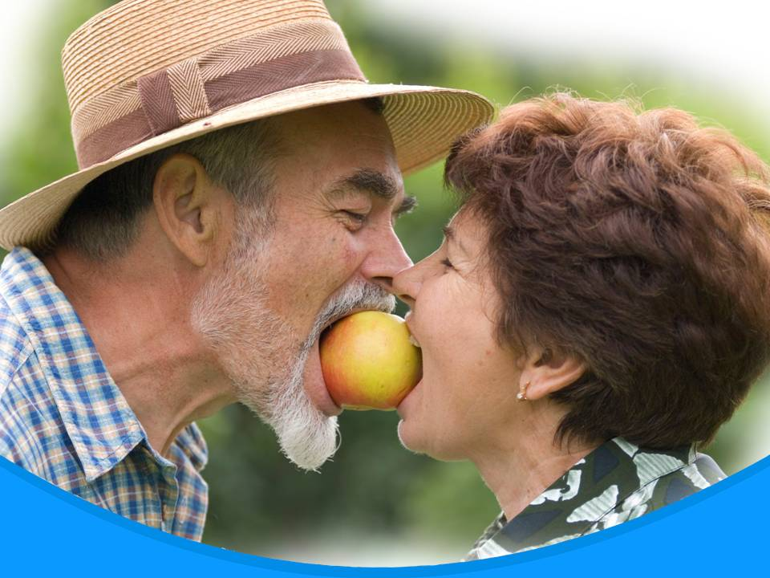
Notes:
Регулярно принимайте пищу с тем человеком, чья компания доставляет вам удовольствие.
Если у вас есть проблемы, например, с пережевыванием пищи или отсутствием аппетита, проконсультируйтесь с вашим лечащим врачом или диетологом. Они помогут составить здоровый рацион. Регулярно посещайте дантиста, он проследит, чтобы ваши зубы и десны оставались в здоровом состоянии. Посоветуйтесь с вашим лечащим врачом о здоровом питании. Поинтересуйтесь, нужно ли вам принимать мультивитамины. Помните, что не существует лекарств, «останавливающих старение» или «улучшающих память»!

Slide 35
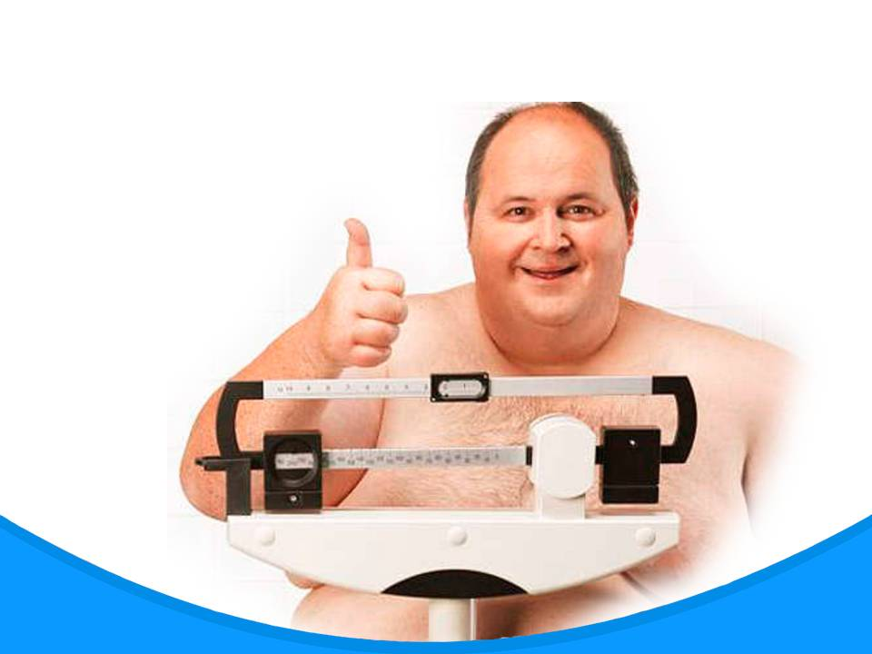
Что значит здоровый вес
Notes:
Что значит здоровый вес
Что делать, если у вас недостаточный вес или вы начали прибавлять в весе по неизвестной для вас причине. Если вы почувствовали, что похудели или у вас появился излишек жира, с большой вероятностью можно утверждать, что у вас появились проблемы со здоровьем. Недостаточный вес может привести к неблагоприятным последствиям:

Slide 36

Notes:
• Плохая память.
• Понижение иммунитета.
• Остеопороз (потеря костной ткани).
• Снижение мышечный силы.
• Гипотермия (пониженная температура тела).
Если у вас недостаточный вес, то, возможно, вы не получаете достаточного количества питательных веществ. Поговорите с врачом о наилучших путях увеличения веса с учетом удовлетворения потребности во всех необходимых питательных веществах. Для здоровых пожилых и старых людей нет запрещенных продуктов и блюд, можно говорить о более или менее предпочтительных. Недопустимо однообразное питание, так как оно неизбежно приведет к дефицитным состояниям. Физиологически не оправдан переход пожилых людей с привычного питания на вегетарианство, употребление только сырой пищи или раздельное питание.

Slide 37

Исаия 46.4.
Notes:
Ис.46.4. Современный перевод MDR (1993)
Я вел вас, когда вы родились, и Я поведу вас, когда вы состаритесь, Я же буду вести вас, когда волосы ваши поседеют, ибо Я создал вас и Я вас спасу.

